Slide 1




地区社協の役割について
平成３０年５月２７日
緑園地区社協第１回研修会
Notes:
ただいまご紹介にあずかりました、泉区社会福祉協議会の佐橋と申します。どうぞよろしくお願いいたします。
本日は菅野会長のご説明にもありましたとおり、横浜市社会福祉協議会発行の「地区社協のてびき」が改訂されましたので、
てびきの内容をご紹介をさせていただきながら、地区社協の役割について皆さんで考えていきたいと思っております。
早速ですが、お手元にあるてびきの１ページをお開き下さい。

Slide 2
１ 地区社協とは①
P.１
地域住民に最も身近な社協として地域の方々が
「自分の地域は自分たちで良くしていこう」
という気持ちで組織された任意の団体です。
Notes:
※右上のページはてびきのページ数です。
住民の生活にもっとも身近な社協として、住民自らが「自分たちの地域は自分たちでよくしていこう」という気持ちで組織された任意の団体です。
・横浜で地区社協が誕生したのは昭和27年
→当時すでにあった地区民児協を母体として作られました。
・「その地域に住む人たちのために あらゆる社会問題を取り上げて住民の生活環境を精神的にも物理的にも健康的に、文化的に豊かになるものにしようという大目的をもって出発した」と記されています。
・現在 ほぼすべての地域にあり、市内には現在256の地区社協があります。
・横浜市のようにほぼすべての地域にあることは、全国的に珍しいことです。あることは当たり前ではありません。ちなみに東京では、現在地区社協を作っている所のようです。

Slide 3
１ 地区社協とは②
P.１
自主性
困りごとを発見し解決に向けた活動を話し合い
取り組める民間組織
公共性
住民を代表として、行政や専門家と一緒に話し合える立場
福祉のためのお金を有効に地域で活用できる組織
Notes:
・地区社協は「自主性」と「公共性」の２つを大きな特徴としています。
自主性とは・・・任意団体＝民間組織として困りごとを発見し解決に向けた活動を、自由な発想と仕組みで取り組める
公共性とは・・・共同募金をはじめとする福祉のためのお金を有効に、自分たちの地域で活用できる組織
地区社協は任意の団体ですが、自主性と公共性を両方持ち合わせていることが、他にない特性です。

Slide 4
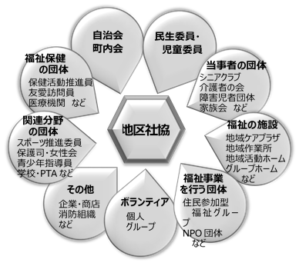
１－１
地区社協の構成
P.１
様々な団体が会員となって
加入し、ネットワーク組織
として活動しています。
Notes:
・地区社協は様々な福祉にかかわる団体・施設が会員となりネットワーク組織として活動しています。
例えば、自治会、民生委員はじめ当事者団体、福祉保健団体、福祉施設などです。
→よく1団体として取り扱われることもありますが、組織がネットワークそのものであり、他団体とは異なる形態のものになっています。
・色々な立場の人が関わっていることが、公共性の根拠にもなっていて、これから説明する解決力をもつことにつながっていきます。

Slide 5
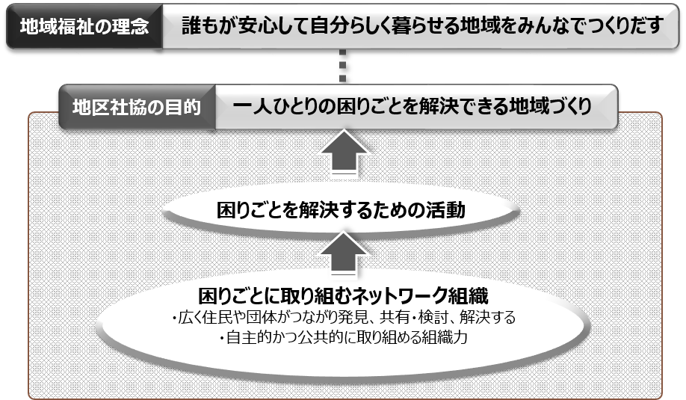
１－３
地区社協の目的
P.２
Notes:
・生活課題が多様化し制度だけでは解決できない問題＝住民同士の助け合いである地域福祉活動に期待が寄せられていますが、
以前から地域福祉の理念である「誰もが安心して自分らしく暮らせる地域をみんなでつくりだす」ことに変わりはありません。
・「誰もが安心して暮らせる地域」とは読み替えれば、地区社協が目指す「一人ひとりの困りごとをみんなで受け止め解決を目指す地域」ともいえます。
・その目的を達成するために、「ネットワーク組織という特徴を生かして、困りごとを見つけ話し合い」、さらに「活動を通して解決していく」ことを横浜の地区社協が目指すかたちとすることで一人ひとりの困りごとを解決できる地域づくりにつながるのではないでしょうか。
・それでは、そのかたちとは具体的にどのようなものかを次の章からひもときます。

Slide 6
２－１（１）
人々の困りごととは？
P.５
地区社協が誕生したころ・・・
現在・・・
・多くの人に共通した問題
・目に見えやすい
・家族や親戚、地域で
支えあっていた
・少子高齢化、単身世帯の増加
・複雑で込み合わさった問題
・本人もSOSを発信できず、
周りも気付きにくい
戦争で働き手が減った
ひきこもり
不衛生
孤立死
ごみ
屋敷
貧困
虐待
Notes:
・地区社協が誕生した昭和27年は戦後復興期の只中でした。昭和28年に発行された「地区社協活動事例」では、「蚊と蠅をなくす運動と優良ゴミ清掃夫の表彰」「母子家庭を幸せにする運動」「戦犯者留守家族慰問」といった27の具体的な取組を提案しています。
・この時期の人々の困りごとは、不衛生や貧困、戦争によって働き手を失った世帯など、多くの人に共通するものや目に見えやすいものだったことがうかがい知れます。また、家族や地域社会のつながりが強く、ある程度は互いのプライバシーに立ち入りつつ困っている人に気付き、支えあっていたと思われます。
・しかし、現在は少子高齢化が急激に進み、一人暮らしが増え、生活に便利な市場サービスが充実するなど、社会の様子は大きく変化してきました。
そして、家族や地域社会、職場などのセーフティネットの機能が弱まった結果、引きこもり、孤立死、虐待、子どもの貧困、いわゆるごみ屋敷などの新たな問題が増えています。
これらの多くは社会的に孤立し、困っている本人が誰にもSOSを発信できないことも多く、周りは気付きにくい状況となっています。

Slide 7







２－１（２）
「困りごと」をネットワークで解決する
P.５
発見
解決
共有・検討
困っている人
に気付く
気付いたことを
話す場がある
・助けあいや専門機関につなぐ
・他の困りごとも気付く
・相談しやすくなる
！
ネットワーク
Notes:
このような時代の変化に向き合うためには、地域で困っている人の問題が深刻化する前に身近な地域で早いうちに発見し、制度や地域の助けあいにつなげていくことが必要となってきました。
困りごとの解決のためには、「発見」「共有・検討」「解決」につながるネットワークが必要です。
地域には、困っている人に気付いている人がいることもあります。その気付きをその人個人の中で終わらせず、地域で共有し、話し合う場があることがとても大切です。そのことで、困っている方が地域での助け合いや専門機関につながり、解決に動き出していきます。
また、ある一人の困りごとを話し合う機会を重ねていくうちに、地域のアンテナが高くなり、他に困っている人に気付きやすくなり、困りごとを相談しやすい地域へと変わっていきます。

Slide 8
２－１（３）
「困りごと」とともに変化してきた地区社協の活動
P.６
地域全体を盛り上げるイベント
◆どれも大切
◆色々な取組が影響しあって
よいものになっていく
◆発展の順番は色々でよい
祭り、運動会、敬老会、交流会、
講演会など
困っている人を対象にした交流の場
高齢者サロン、高齢者会食会など
→子育てサロン、誰でもサロンなどへ
見守りあい支えあう地域へ
一人ひとりの困りごとについて、
地域と専門職が協力しあって取り組む
↓
地域全体が、お互いに気づかい、
見守り支えあうようになる
地域での生活を支える活動
配食サービス、植木ボランティア、
安否確認など
Notes:
・困りごとの変化に伴い、地区社協の活動も変化し、多様化してきました。地区社協活動は、長らく、祭りや運動会など、地域全体を盛り上げて一体感が持てるようなイベントが盛んでした。
・イベントは、顔をつなぐ、地域の土台づくり、自分地域を愛着をもつきっかけ、ネットワークを作る場になります。やがて、一人暮らし高齢者の交流会等、より福祉的な活動が行われるようになります。また、高齢者だけでなく、子育てや障害のある方の支援も広がっていきます。
・そのような交流が行われる中で、そこに参加する方が抱えている悩みを知ったり、交流会に来られない人がいることに気付いたりするなど、一人ひとりの生活の困りごとが見えてきます。
・交流の場に来られない人を支えるため、ちょこっとボランティアなどその困りごとに応える活動が行われるようになり、さらには住民全体でお互いに見守り支えあう地域へと発展していきます。一人ひとりがつながり、支え、支えられ、役割を持つことは、困りごとが深刻になる前に予防することにもつながります。
・この道筋やスピードは地域によっても様々です。また、変化はしてきましたが、それぞれの活動には意味合いがあり、とても大切な活動です。一人ひとりの困りごとを支える活動はもちろんのこと、孤立しがちな現代では、多くの人が参加してつながりづくりができるように工夫した祭りなども改めて重要となっており、地区社協の活動は多様であることが期待されます。

Slide 9

２－２
困りごとを解決するための活動①
P.７
話し合いの場を作る
困りごとの解決の第一歩は「話し合う」ことです。
自治会
民生
ボラ
Notes:
では、困りごとを解決するために、地区社協はどんな活動をすればよいのかというと、第一歩は「話し合う」ことです。
なぜ困りごとを解決するために「話し合いの場」が必要なのでしょうか。
「話し合い」はネットワークで解決するための手段となります。
「話し合い」を通して、他人ごとを我がことに代えていく作業にもなります。
地区社協が話し合いの場をもつ意味は、役員だけでなく近隣の方など誰もが参加でき、様々な場面を作ることができ、誰もが参加できる場をつくることができるからです。
そのため、地区社協の目的である「一人ひとりの困りごとを解決できる地域づくり」を果たすために、「話し合いの場」が必要なのです。

Slide 10
２－２
困りごとを解決するための活動②
P.７
話し合いのポイント
多様な人が関わるネットワーク組織
①共有するため
他人ごとを我がことにする
多くの気づきがある
②解決するため
解決のための様々な
アイディア、手段を出す
Notes:
話し合いのポイントは大きく２つあります。
・話し合いは、地区社協が多様な人が関わるネットワーク組織であることを活かして進めていきます。
・話し合いは、まず共有するために実施します。話し合いを通して、他人ごとを我がこととし、多様な人の関わる中で、多くの気づきあります。
・また、困りごとが明確になったら、解決のために話し合いを進めます。多くの気づきがあったことで、多様なアイディアや手段が生まれます。

Slide 11
２－２
困りごとを解決するための活動③
P.７
既存の会議
など
誰もが参加できる
自由で柔軟な話し合いの場
地区社協
定例会
地区社協
役員会
解決に関わってほしい人に入ってもらう
(企業、学校、NPOなど)
地区連合会議
地福計画
委員会
当事者に入ってもらう
(子育て中の親、障害など)
地域の実情に合わせて、地区単位で行うこともあれば、
より身近な地域で行うこともある。
Notes:
・具体的な方法として、まずは、既存の会議を活かし、必要に応じて新たな話し合いの場を作ってみてはいかがでしょうか。
・既存の会議で、地域の困りごとについて話し合う場にしてみることも良いと思います。
・地区社協の会議だけではなく、地域にある様々な会議の場も活用できます。
・具体的に解決のための活動を進めていく時は、連絡会、部会、プロジェクト等テーマを決めた話し合いの場を作ることも有効です。
・地区社協の特徴であるネットワーク組織であるからこそ、誰もが参加できる自由で柔軟な話し合いの場を作ることができます。解決のために新たな人材に入ってもらったり、当事者に入ってもらい、困りごとを拾うことも大切です。

Slide 12


２－２
困りごとを解決するための活動④
P.８
解決のために・・・
解決のための様々な活動
話し合いの場
身近な地域での活動を応援
住民の理解を広げる
地区社協は活動の主体であるだけではなく、様々な方法で地域の活動を応援する
Notes:
・話し合いの場から解決のための様々な活動につながっていきます。
・今までは直接、活動をすることを中心としてきましたが、ネットワーク組織である地区社協がだからこそできる活動の応援は、地区社協の大切な役割です。
・一人ひとりの困りごとに届く仕組にするために、地区単位での活動より、より身近な単位での暮らしに寄り添う小さな活動を耕し、後押しすることが地区社協の大切な役割です

Slide 13
２－３
地区社協の強みを活かす①
P.９、10
１誰もが参加
できる
話し合いの場
がカギ！
２公共性の高い
ネットワーク
資金力もあり！
３放っておけない、
という人たちの
集まりだから・・・
４
５年後も
10年後も・・・
Notes:
・なぜ地区社協は困りごとを解決できるのでしょうか。
→「一人ひとりの困りごとを解決できる地域づくり」という目的を果たすために、地区社協には強みが大きく４つあります。
・まず一つ目ですが、

Slide 14






２－３
地区社協の強みを活かす②
P.９、10
誰もが参加できる話し合いの場がカギ！
福祉
福祉
福祉
地域
Notes:
・特定のテーマに限らず「地域」を舞台に、住民自身が「福祉」に取り組めるのが地区社協です。
・福祉の基本は一人ひとりの困りごとを解決することです。「福祉」というと専門的な人が関わる特別なイメージがあるかもしれませんが、日々の暮らしこそが福祉の原点です。制度やサービスなどで必要な支援を受けることはできますが、近所の人だからこそ気づける困りごともあります。
・そして、「ネットワーク組織」の最大の強みは、話し合う場や機会を作れることです。困っている人の声を拾い、そのことを共有し、解決のアイディアを出し合い、計画を立てて行動する・・・
・そのための協議ができるのが地区社協です。一人の問題をみんなの問題とし、話し合う場や機会を作れることが地区社協です。
・「住民自身が福祉に取り組むことができる」これは地区社協にしかできないことであり、最大の強みでもあります。地区社協のような組織は、他にない唯一無二の存在だと言えます。

Slide 15






２－３
地区社協の強みを活かす③
P.９、10
公共性の高いネットワーク 資金力もあり！
ネットワーク組織
信頼
資金力
解決力
Notes:
地区社協の幅広いネットワークの中には様々な人がいます。多種多様でイラストが得意な人、会計なら任せてという人など人材が豊富です。
一個人や一つの団体ではできることが限られますが、それぞれの知恵や情報収集力、発信力などを持ち寄れば、解決力を高めることができます。
地区社協で話し合うことで、具体的な解決の仕組みが実現するかもしれません。組織があり、解決力があることで信頼されたネットワーク組織となります。
そのため、地区内で会費を集めたり、共同募金の配分金を受けたりといった資金力もあります。
さらに、地区社協が自ら活動することに加え、そのノウハウや資金の提供等により地域の団体や活動をバックアップすることで地域の福祉力を高めていく機能を持っています。

Slide 16
２－３
地区社協の強みを活かす④
P.９、10
放っておけない、という人たちの集まりだから・・・
１人
１人
たった１人の困りごとでも・・・
地区社協
１人
１人
行政
１人
１人
全ての人を平等に・・・
Notes:
地区社協は任意の団体です。「あの人が放っておけない」「お互いさま」の気持ちがベースです。
行政は全ての人を平等に助けないといけませんが、地区社協はたとえたった一人の困りごとであっても、しっかり受け止めて、地域の輪につなげていくことが役割です。
社協の理念である「誰もが安心して自分らしく暮らせる地域社会をつくりだす」の「誰もが」は、一人ひとりの全ての人のことです。
同じ地域の住民同士、一人ひとりの暮らしをよくするために、気づいたことからコツコツ取り組んでよいのです。

Slide 17

２－３
地区社協の強みを活かす⑤
P.９、10
５年後も、１０年後も・・・
昔
今
思い
Notes:
地区社協は原則として解散することはありません。
特定のテーマのために集まったボランティアグループやNPOは、フットワークの軽さや専門性の高さがありますが、その時々の社会問題やメンバーの考え方によって大きく変化したり、解散する団体が多いことも事実です。
一方地区社協の多くは、昭和26～28年に設立され、60年以上の長い歴史があることで、何世代も活動をつなぎ、今に続いています。
地区社協は多くの団体が集まっているため、ときには意見が合わず苦労することもあり、一般の団体ならそこで解散することもあるかもしれません。
それでも、折り合いをつけながら継続できるのは、「地域」をベースとしているからです。
時代に応じて変遷するボランティアグループなどとも連携しながら、ゆるぎない地域の土台になれるのです。
５年後も10年後もきっとある、と言えることは大きな強みです。
目の前の計画だけでなく、５年後、10年後といった未来に向けて毎年の計画を積み重ねていきます。

Slide 18
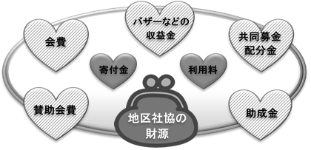
３－３
地区社協の財源
P.14
Notes:
地区社協は住民の代表が集まるネットワーク組織であり公共性が高いため、会員の「会費」以外にも住民の方々の寄付による「共同募金」、区社協や地区連合からの「助成金」や「補助金」など、ほかの団体にはない多くの財源を使って事業を展開しています。地区社協の持つ資金力は、活動を後押しする大事なものです。
地域で集められた資金は、地域住民みんなの信頼や期待の気持ちです。地区社協は、そうした想いに応える活動を行うことで地域へ還元することが大切です。
そして、透明性を高めるために、役員会や総会の場で説明、協議、決定をしていくことが必要となります。
地区社協の財源を見ると、収入は赤い羽根共同募金や賛助会費、寄付金を財源にした助成金など、そのほとんどが地域から善意の気持ちで寄せられたお金であることがわかります。
これは、住みやすい、安心・安全な豊かなまちにしてほしいという地域住民の期待が詰まったお金である、ということができます。

Slide 19

３－３
地区社協の財源（共同募金）
まちが元気になる
まちを想う
Notes:
地区社協財源の多くを占め、社協活動を応援する仕組みである共同募金についてご説明します。
赤い羽根共同募金は、社会福祉法に定められた、人々の善意の気持ちを「募金」という形で福祉のために活かす活動です。
1947年（昭和22年）に、戦後復興の一助として戦争の打撃をうけた福祉施設を中心に資金支援をする市民主体の取組として始まりました。
その後、社会が大きく変化する中で、様々な地域福祉の課題解決に取り組む民間団体を支援する仕組みとして今も続いています。
この集められた募金を使って福祉活動を実践する社協と共同募金は、一体的で切り離すことのできない関係といえます。

Slide 20
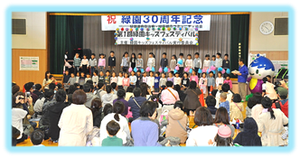
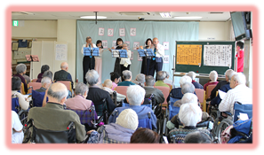
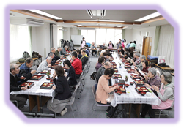
３－３
地区社協の財源（賛助会費）
年 度 別 推 移
｢人・和のあるまち緑園｣をめざし、人と人・活動と活動のつながりのあるまちで、子育て・高齢者・障がい者支援活動や健康づくり、交流の場づくりなどを着実に推進しています。

Slide 21
まとめ＜地区社協向け＞
今も昔も・・・理念は変わりません。
「誰もが安心して自分らしく暮らせる
地域社会をみんなでつくりだす」
昔
今
思い
Notes:
地区社協は、設立当初も現在も、その時代・その地域における一人ひとりの困りごとに向き合い、地域における生活課題に寄り添った取組を進めてきました。
参考として、３４ページから、地区社協黎明期である昭和２８年度に発行された、地区社協活動事例集を付録として付けました。当時の様子が活き活きと目に浮かぶ歴史史料として、
ぜひお読みいただければと思います。地域の先人たちの想いや活動を、この機会にぜひ感じていただければと思います。
行う事業や組織の形が変わっても、誰もが安心して自分らしく暮らせる地域社会をみんなでつくりだすという理念は変わりません。
時代の変化の中で「地区社協として今できること」を一緒に考えていきましょう。区社協、地域ケアプラザなど、職員がとことんいっしょに伴走いたします！

Slide 22
ご清聴ありがとうございました
これからも、「一人ひとりの困りごとを解決できる地域づくり」のために、
ご協力をお願いいたします。
泉区社会福祉協議会 佐橋智子

